Slide 1


El jardín japonés forma parte integrante de la tradición en las casas privadas de Japón, en la vecindad de los parques de las ciudades, en los templos Budistas o capillas Sintoistas, y en lugares históricos tal como viejos castillos. Muchos de los jardines japoneses más famosos en Occidente, y así mismo dentro del propio Japón, son los jardines Zen. La tradición de la Ceremonia del Té, ha generado jardines japoneses refinados en un grado sumo de cualquier otro estilo, que evocan la simpleza rural. Las rocas son los elementos base del jardín, la roca como montaña o como isla, contenidos en el vacío que representa el mar. Las más usadas son aquellas de origen volcánico, sobre todo el basalto. El parque nacional Shinjuku Gyoen es uno de los grandes parques y jardines de la ciudad de Tokio. Situado entre los barrios de Shinjuku y Shibuya, ofrece un oasis de paz y tranquilidad en la urbe nipona más multitudinaria y estresante. El parque Shinjuku Gyoen fue, desde 1772, la residencia de la familia del daimyō Naitō. Con la apertura del Japón al exterior y el fin del Japón feudal, el parque pasó a manos de la familia imperial, aunque durante la Segunda Guerra Mundial fue destruido casi por completo, como tantas otras cosas en la capital japonesa. Los jardines japoneses pueden encontrarse en casas privadas, barrios y parques de ciudades, rodeando edificios y monumentos importantes, o en antiguos castillos alrededor del mundo
Creó: Jeremías … Para : mis pps … Música: Música China Tradicional

Slide 2
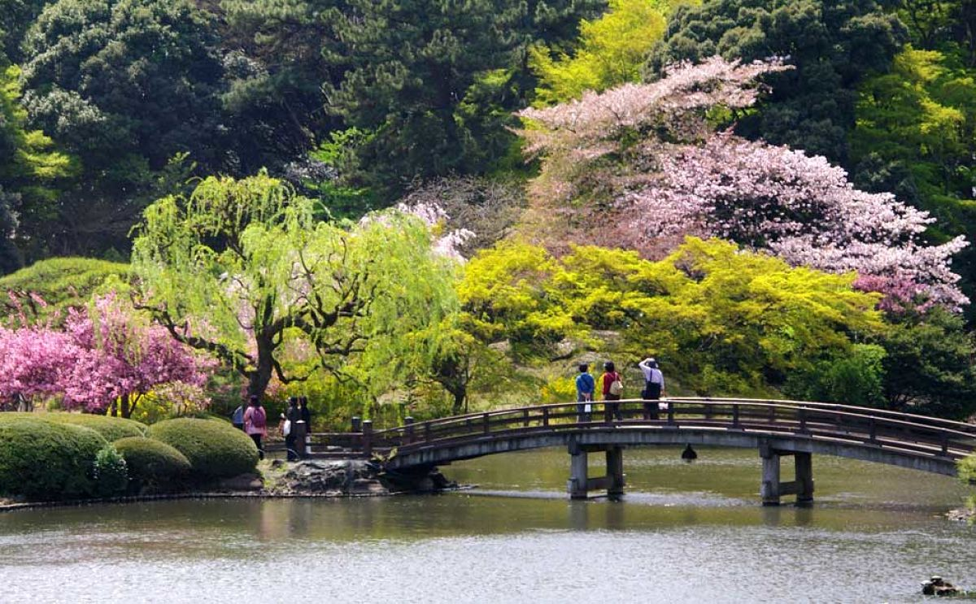

Slide 3
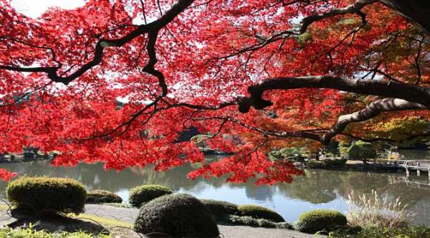

Slide 4
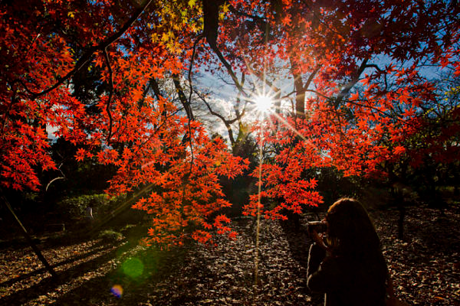
El parque Shinjuku Gyoen

Slide 5
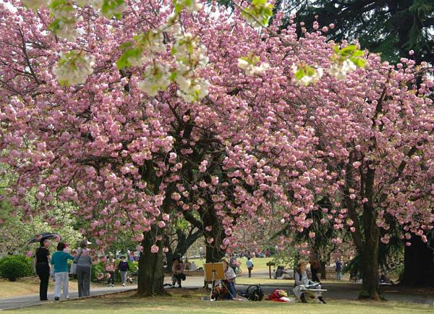
Jardín Nacional Shinjuku-Gyoen

Slide 6
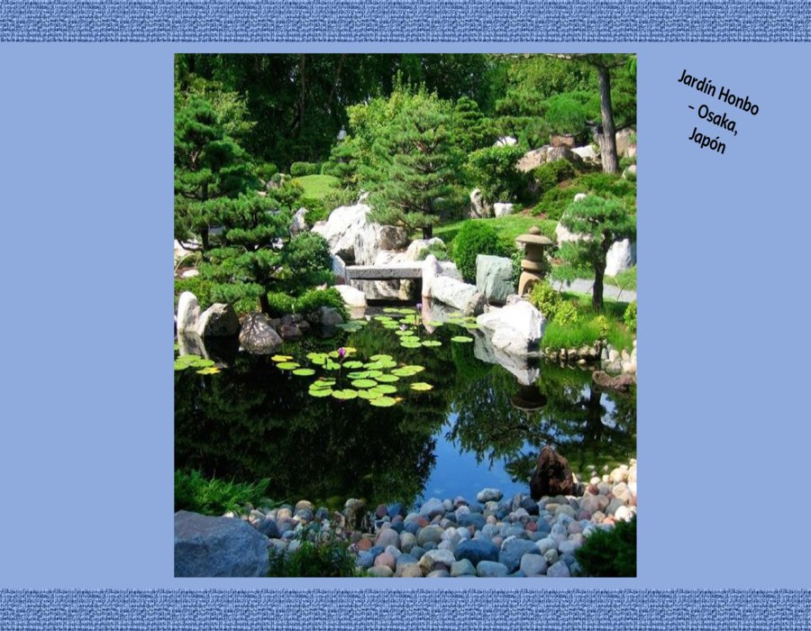

Slide 7
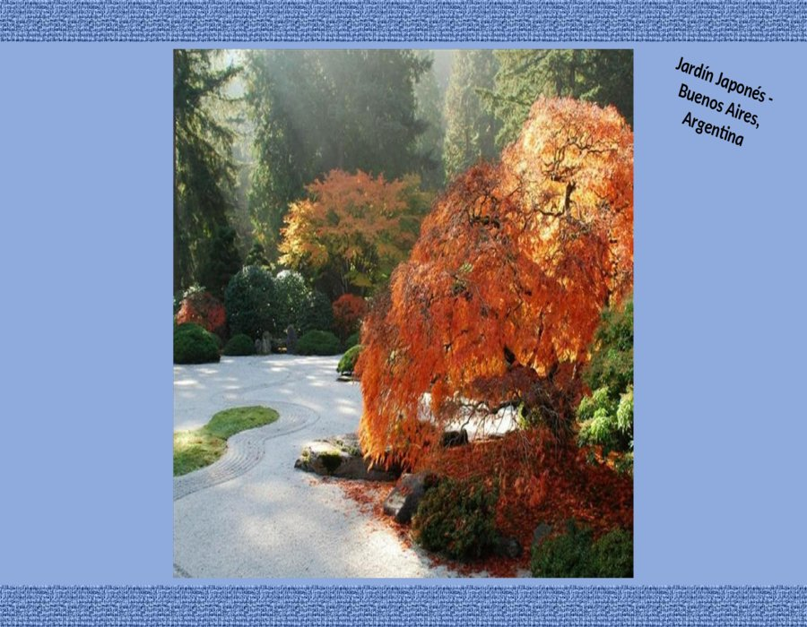

Slide 8
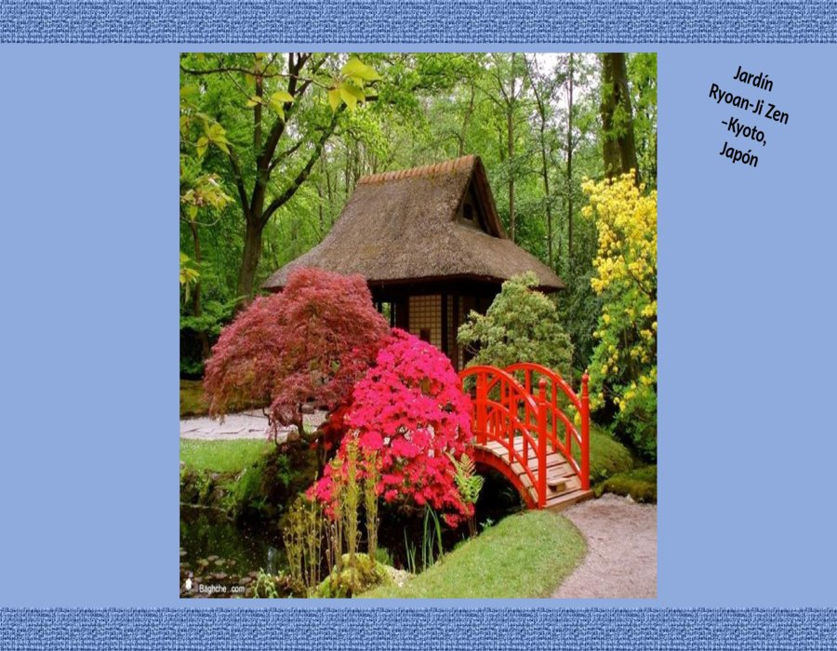

Slide 9
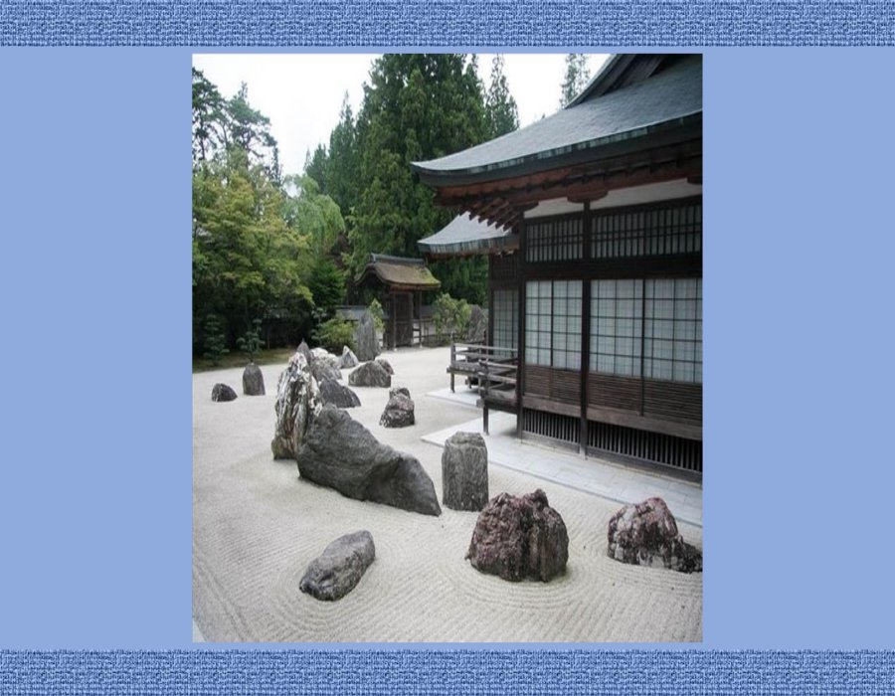

Slide 10
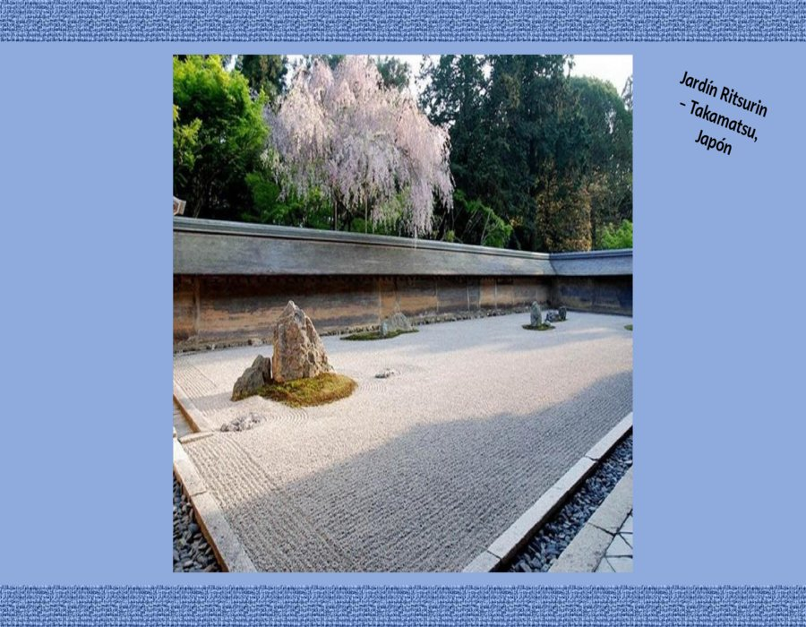

Slide 11
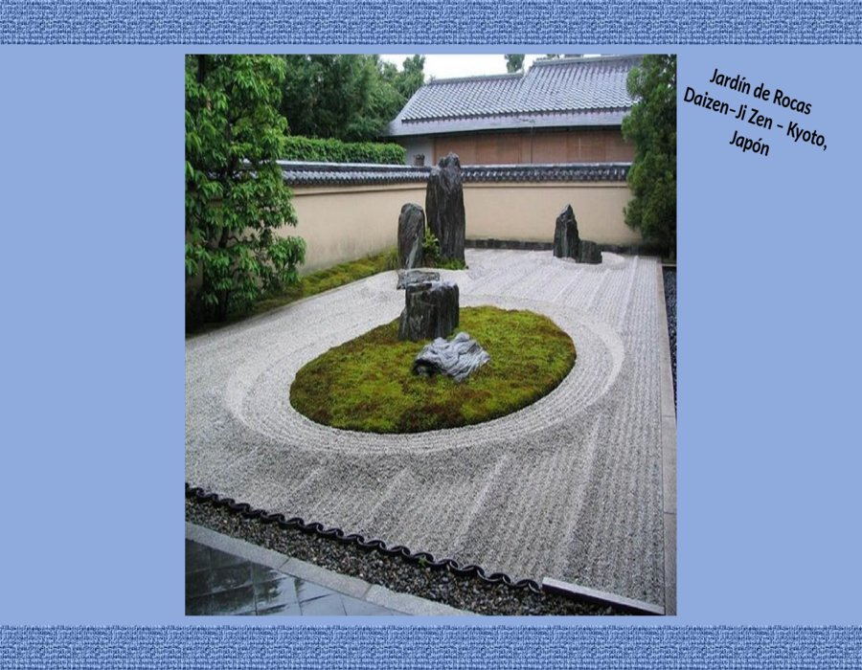

Slide 12
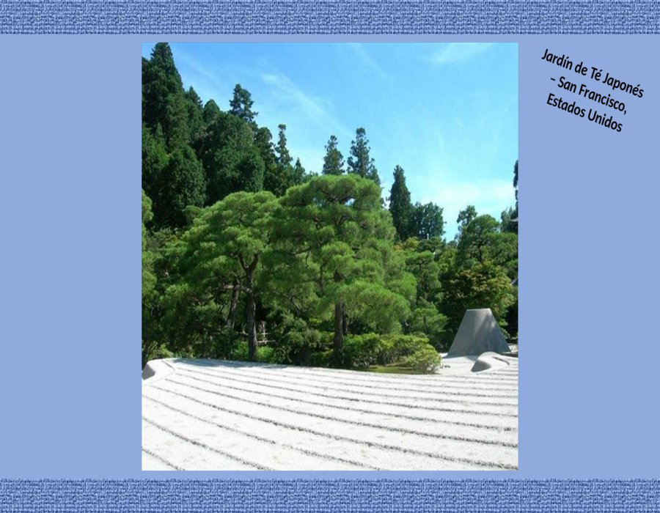

Slide 13
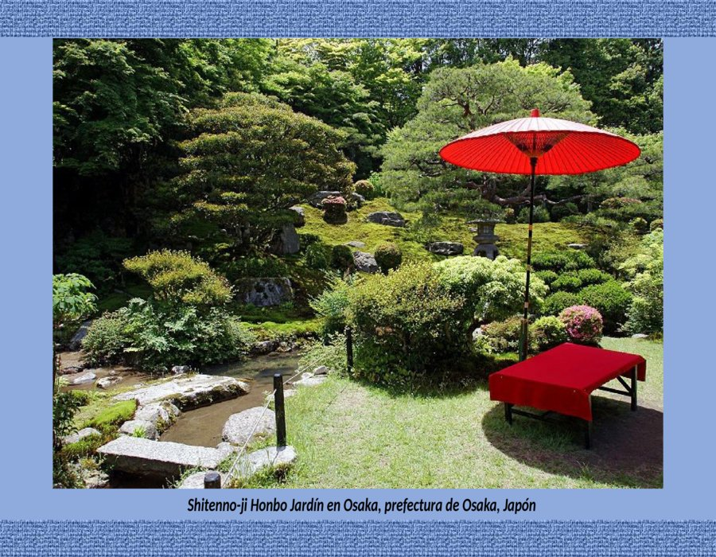

Slide 14
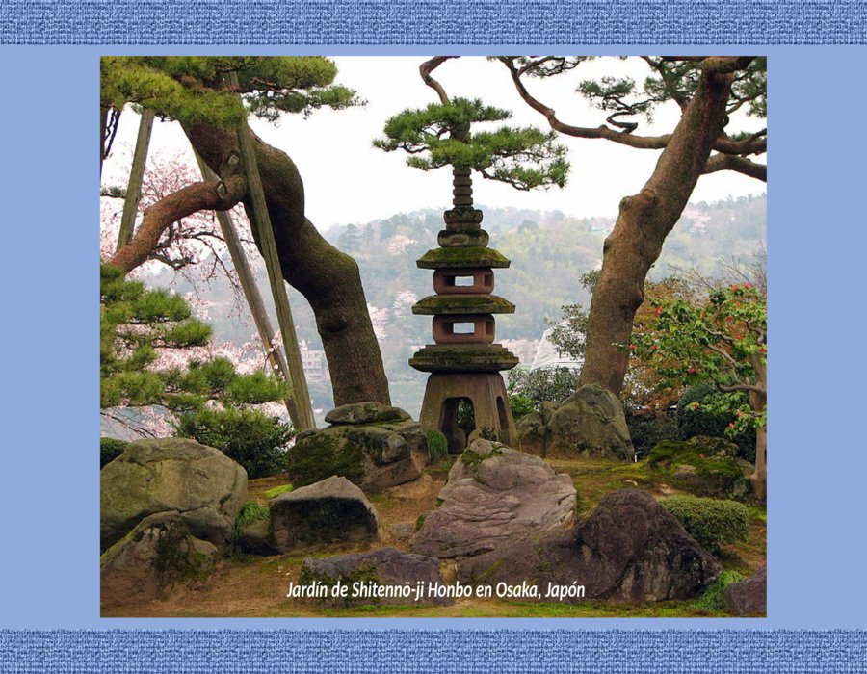

Slide 15
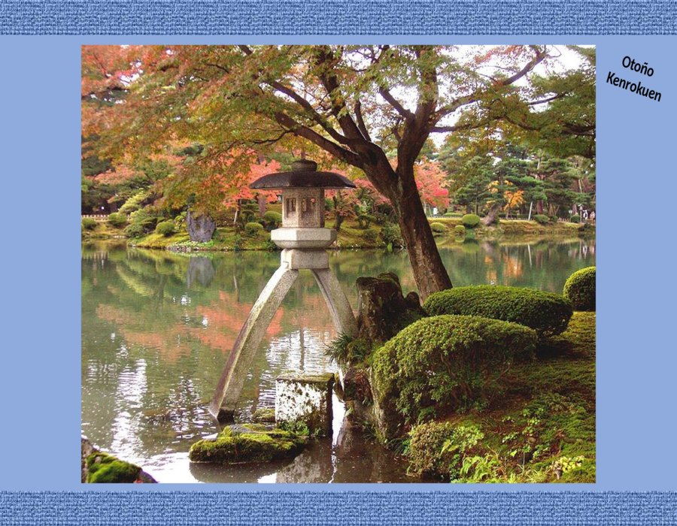

Slide 16
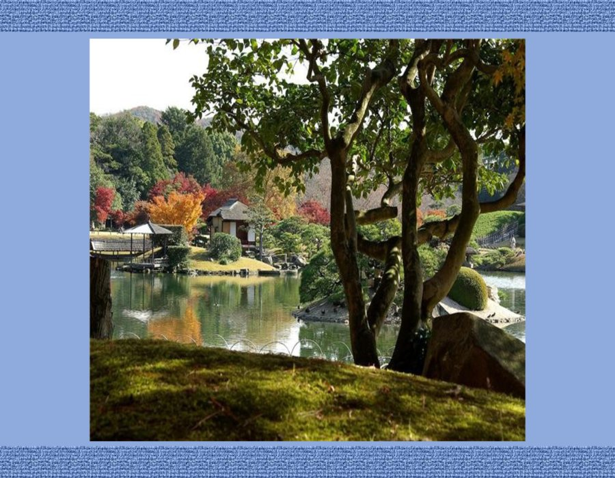

Slide 17
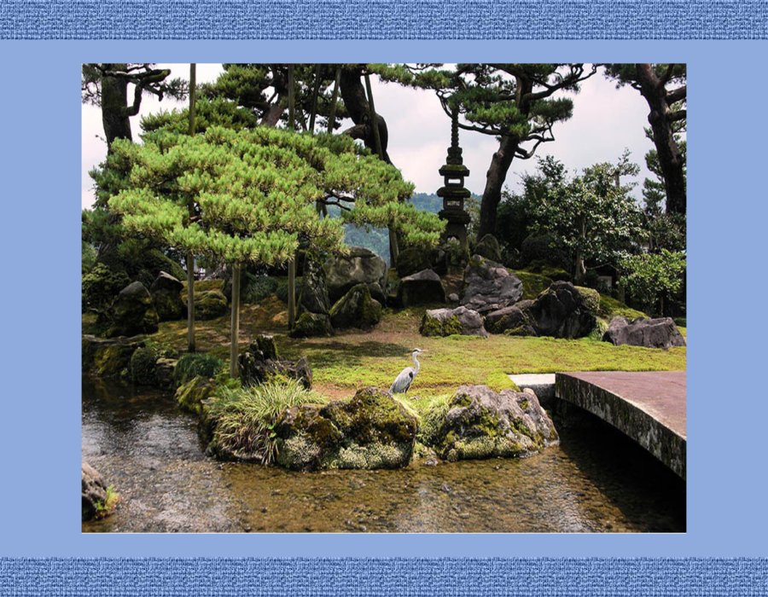

Slide 18
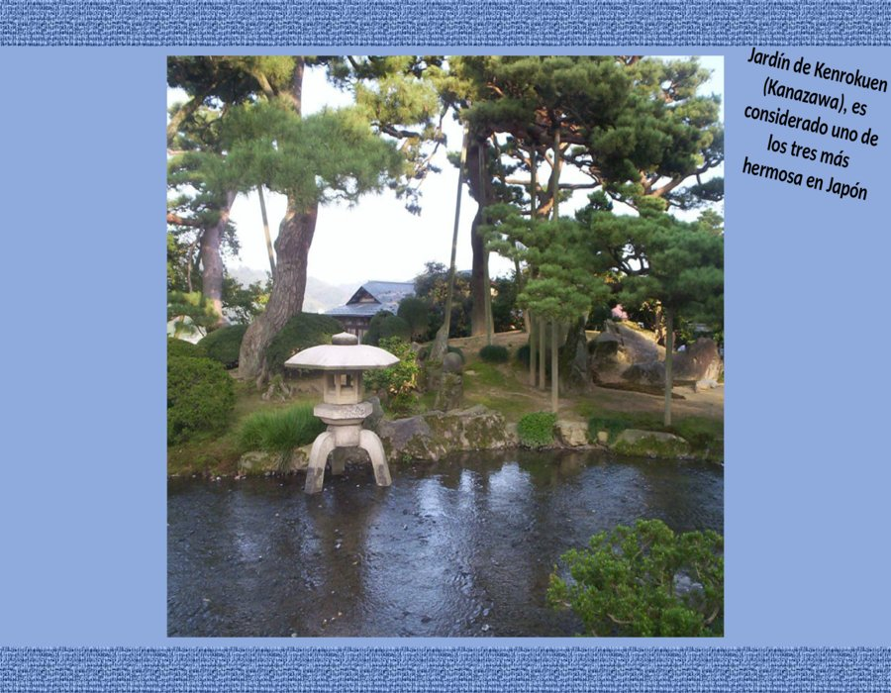

Slide 19
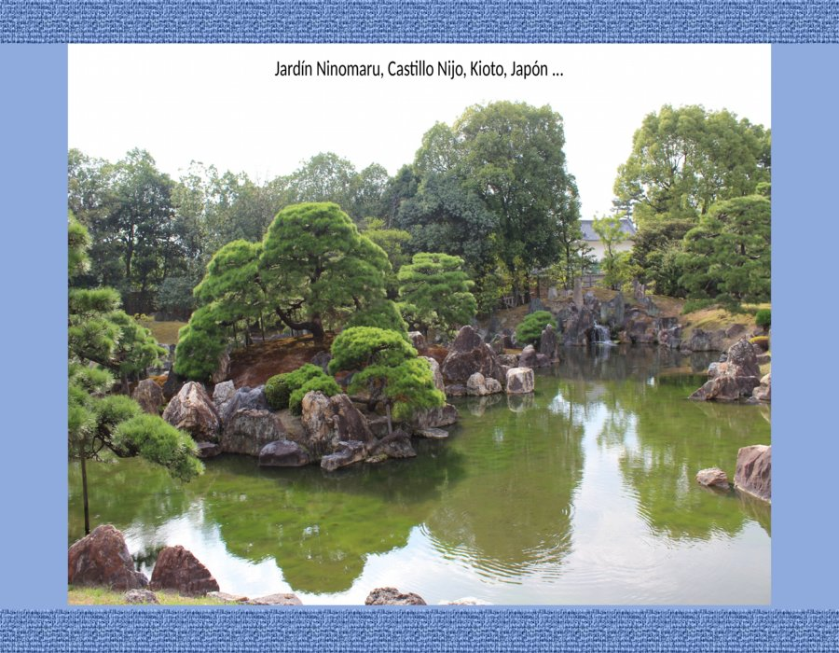

Slide 20
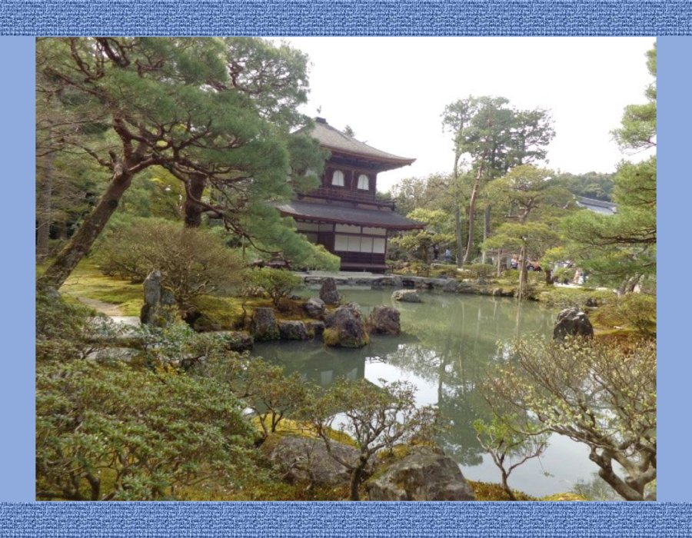

Slide 21
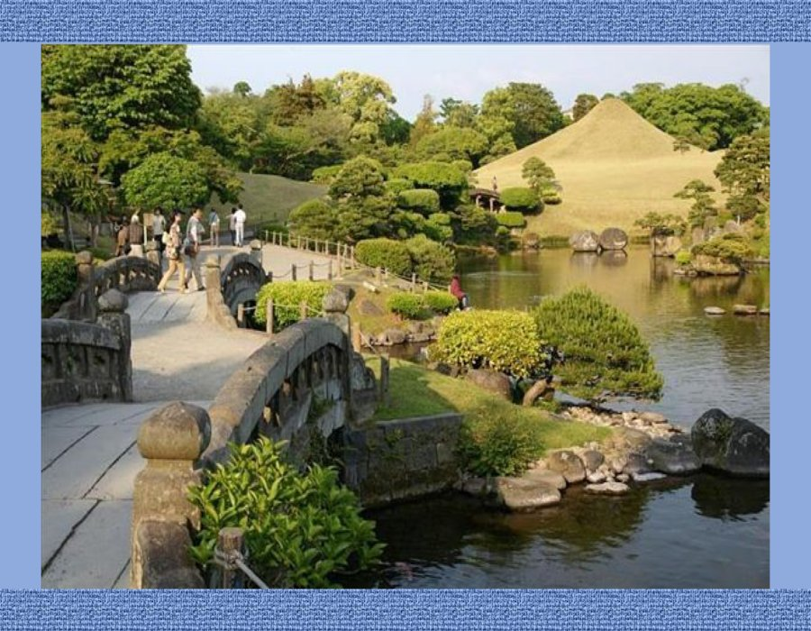

Slide 22
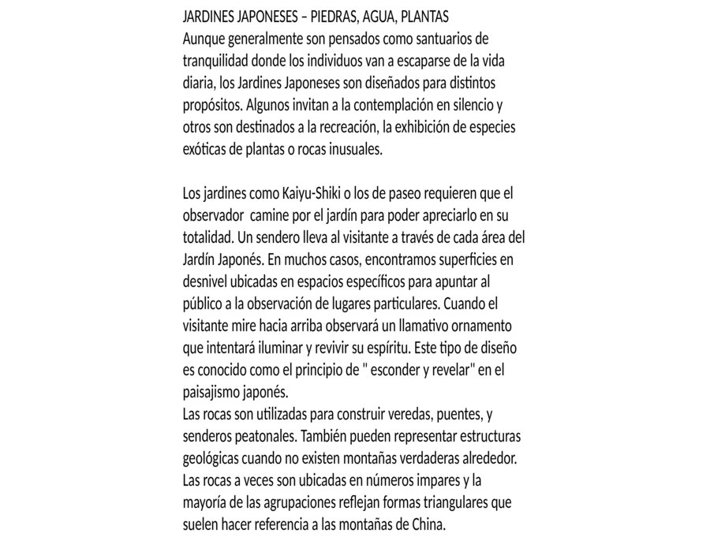

Slide 23
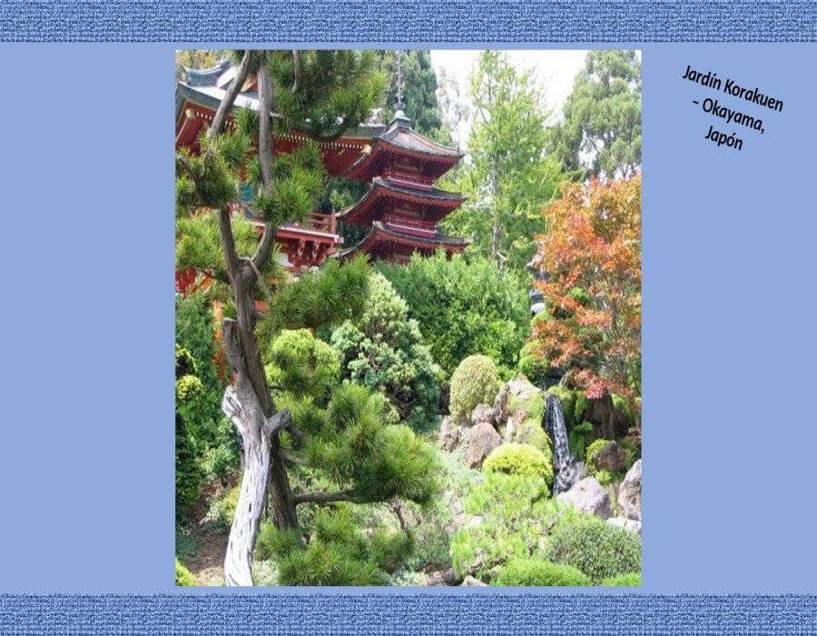

Slide 24
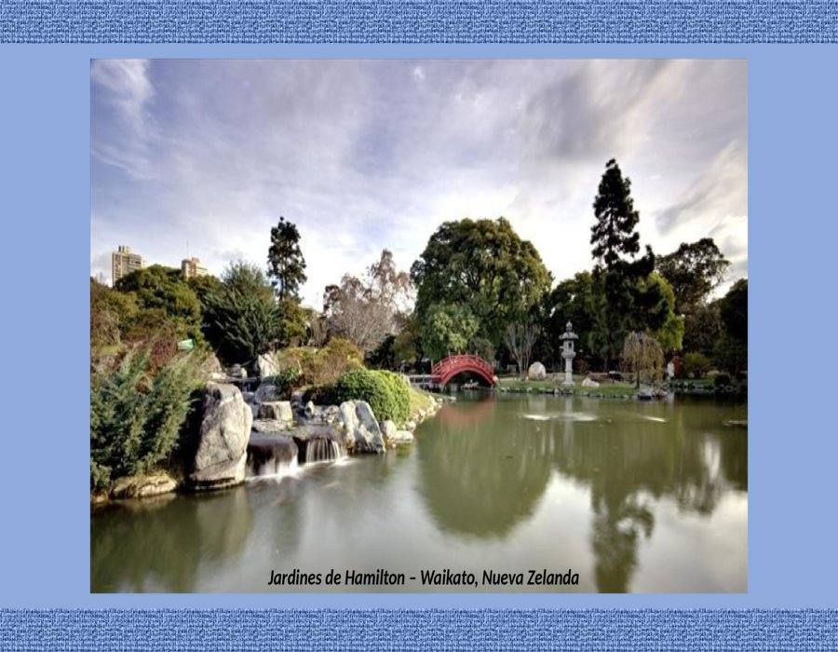

Slide 25
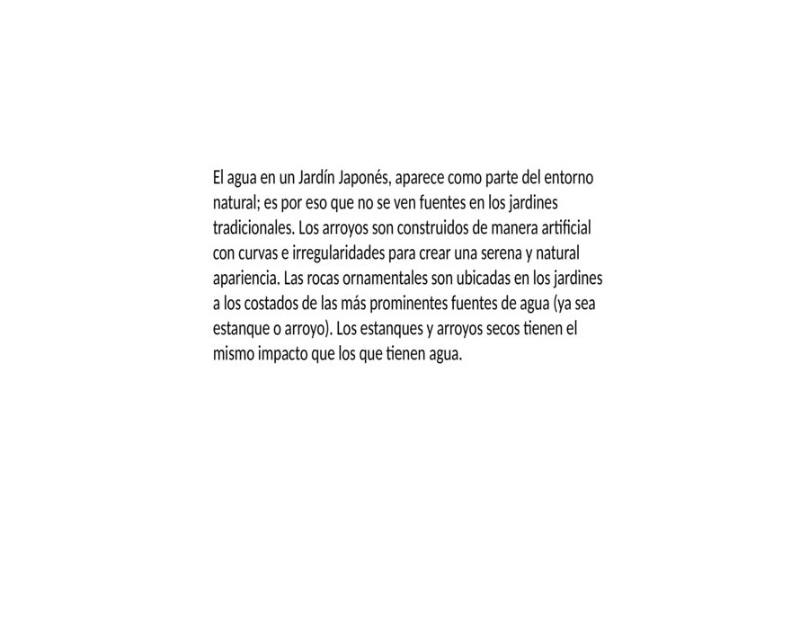

Slide 26
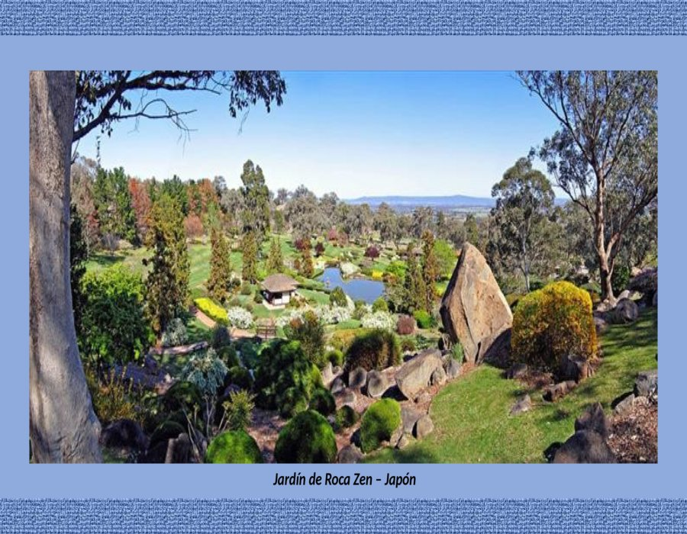

Slide 27
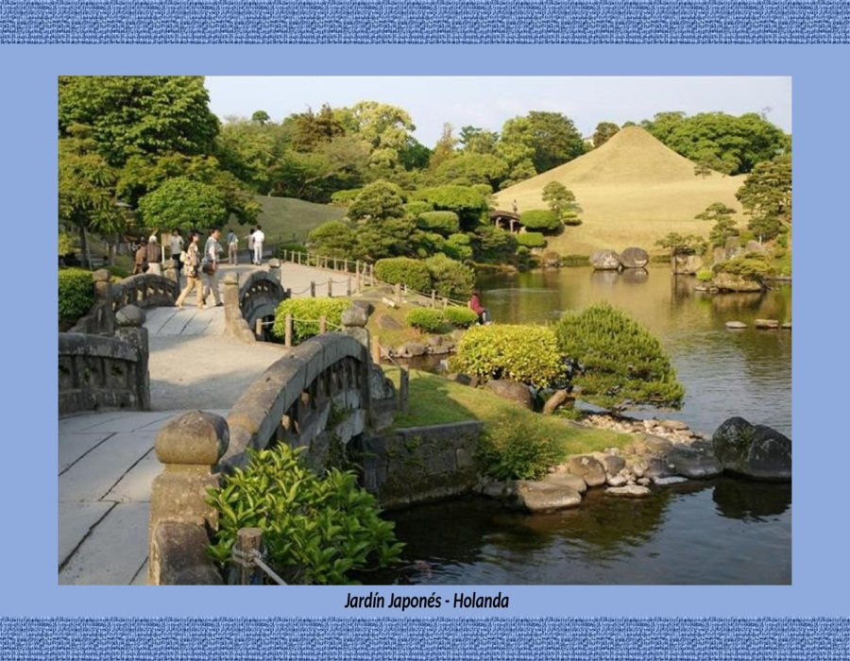

Slide 28
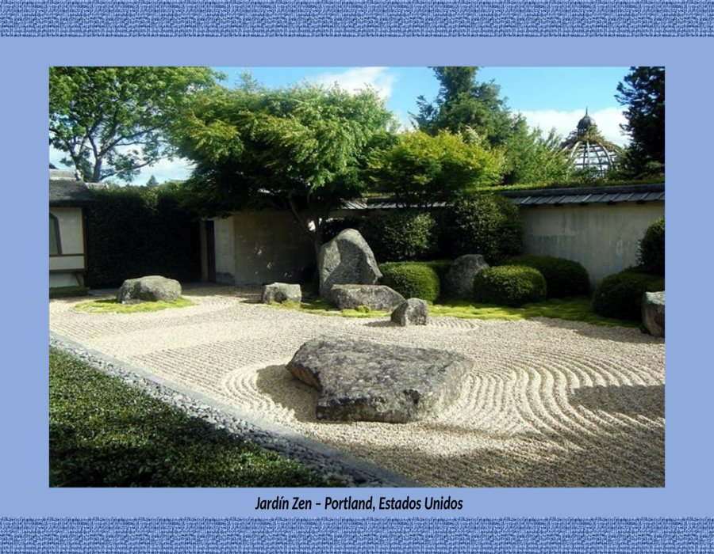

Slide 29
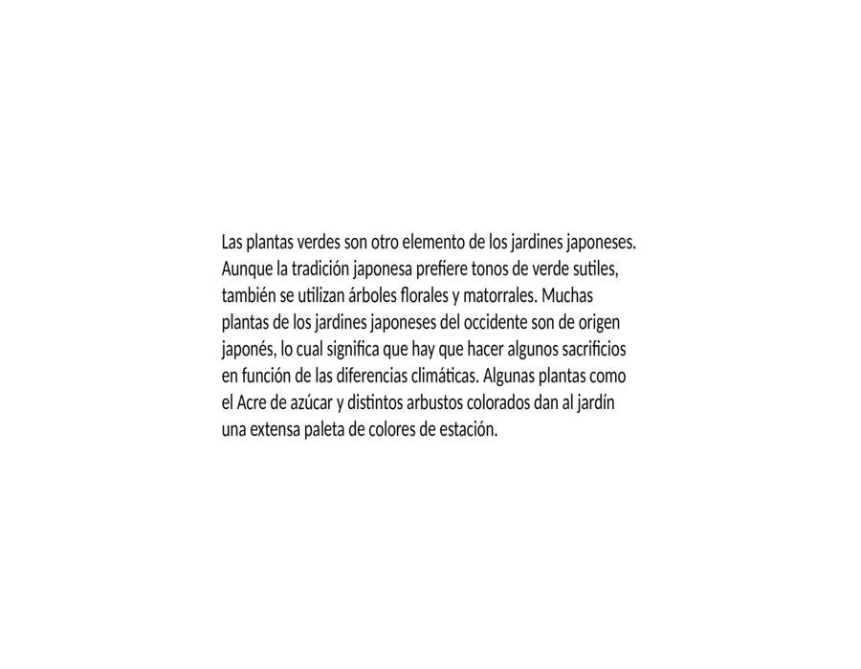

Slide 30
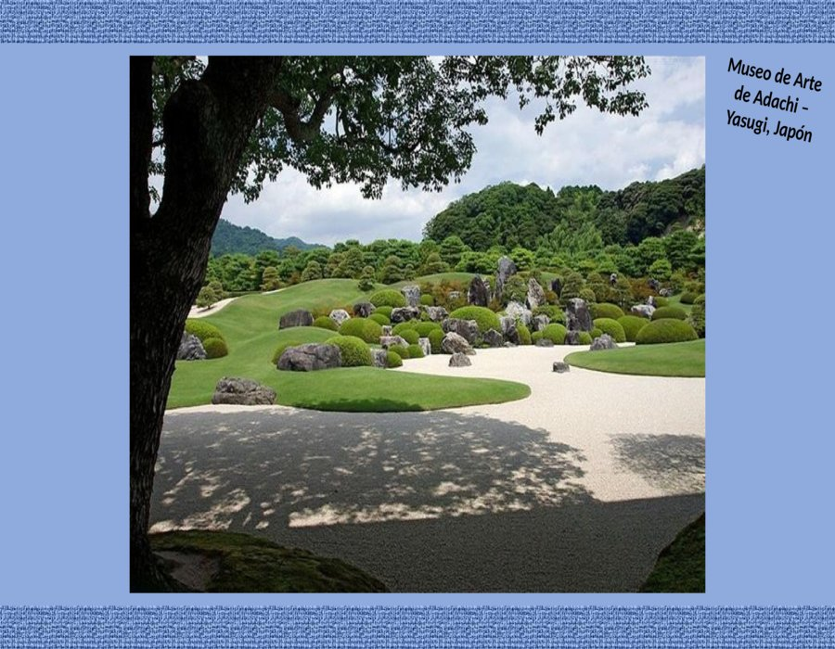

Slide 31
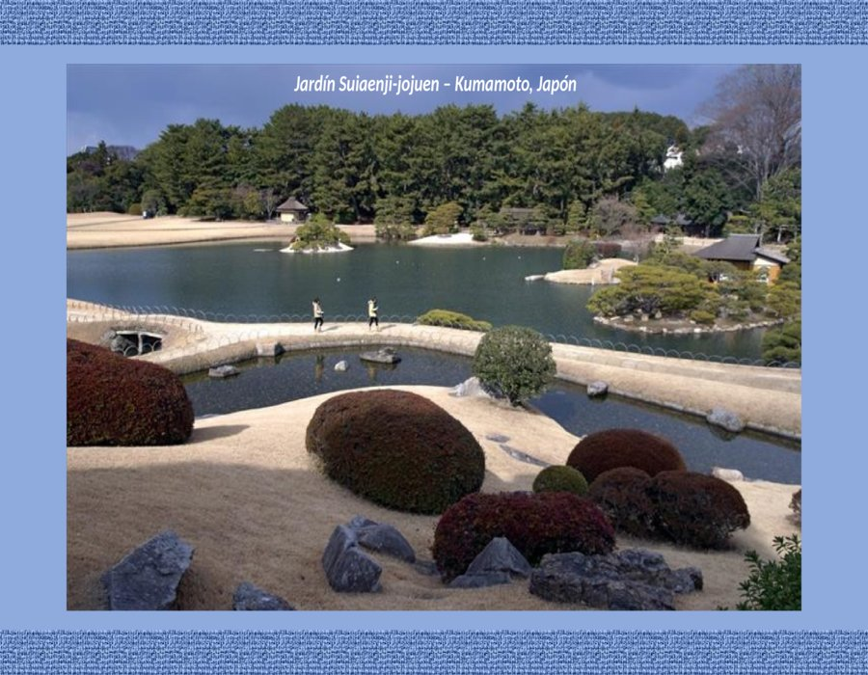

Slide 32
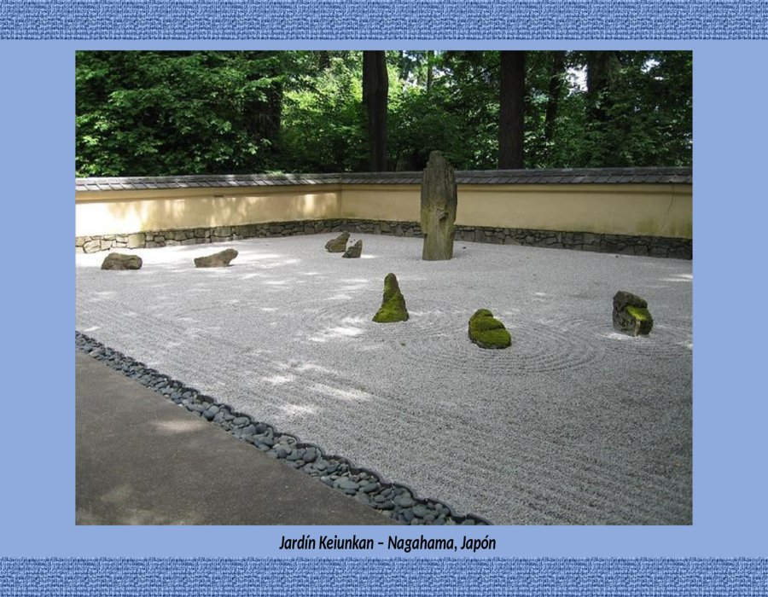

Slide 33


Slide 34
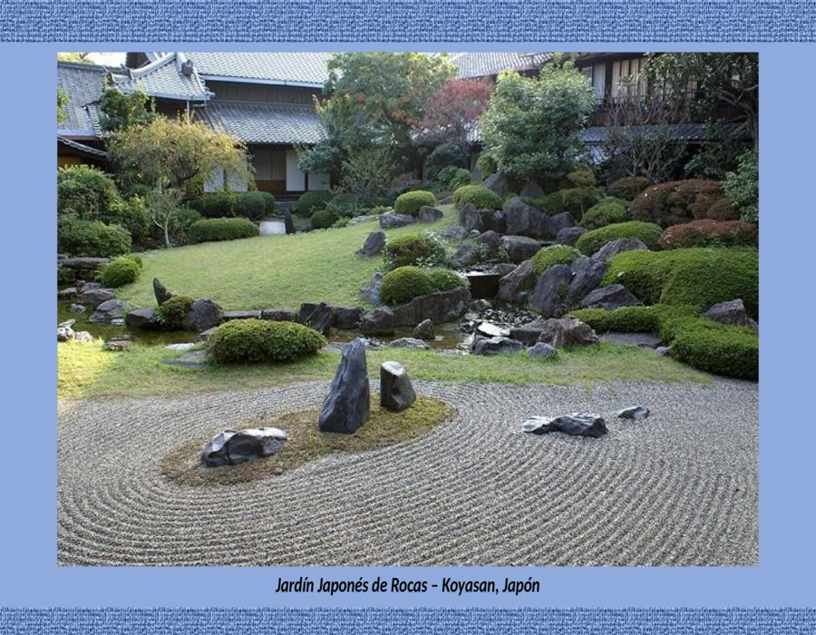

Slide 35
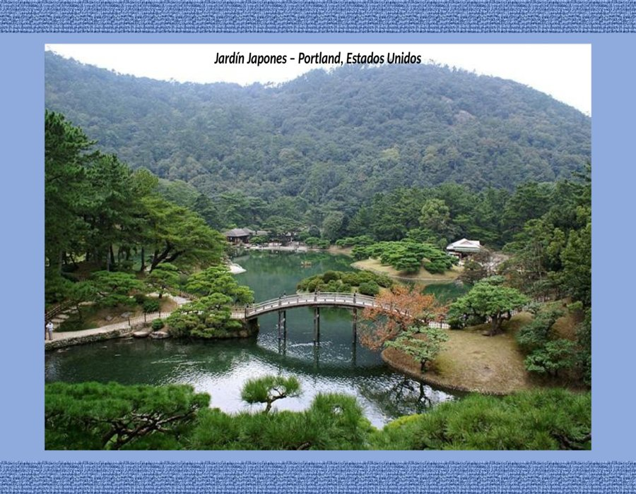

Slide 36
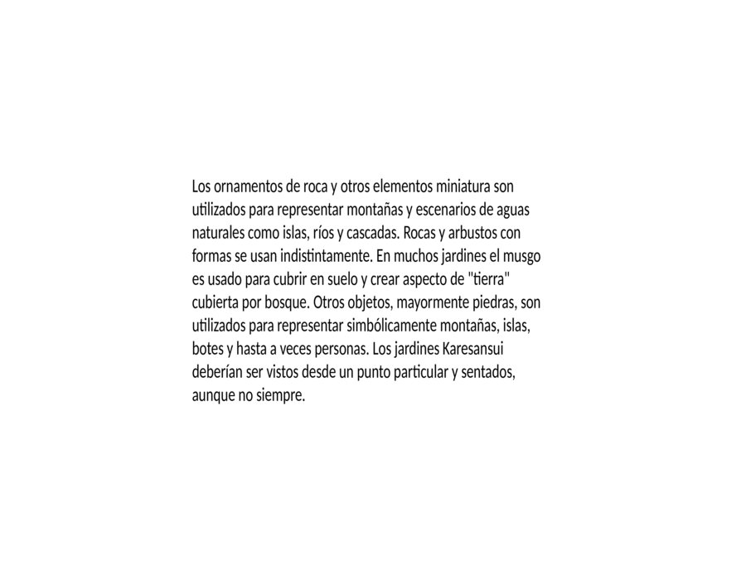

Slide 37
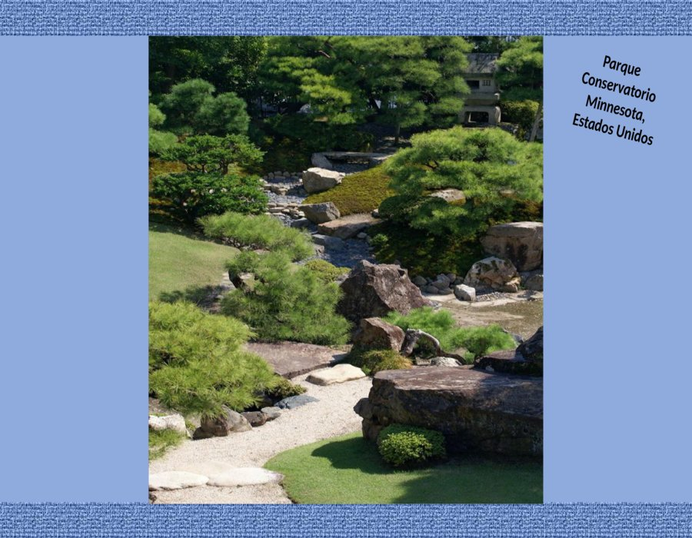

Slide 38
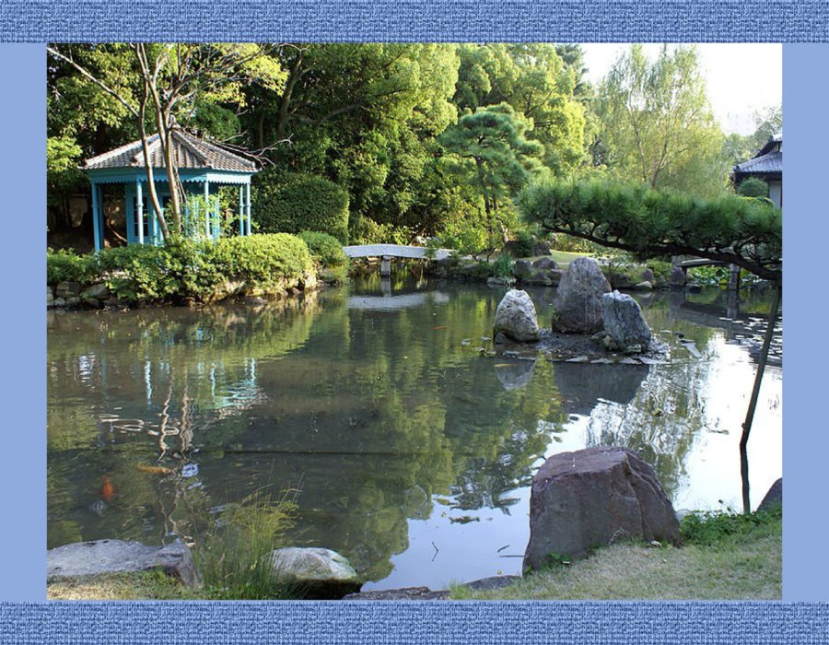

Slide 39
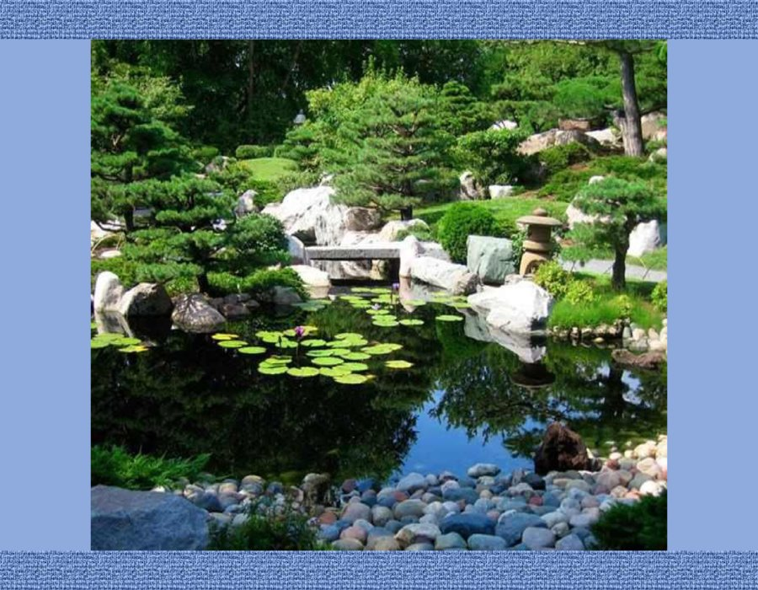

Slide 40
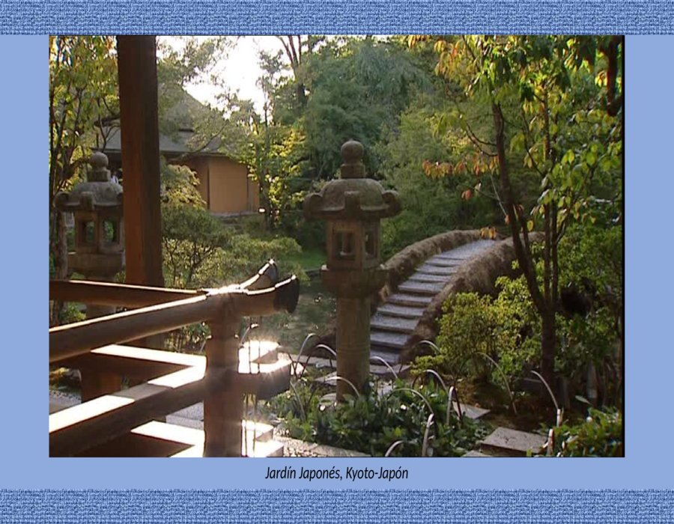

Slide 41
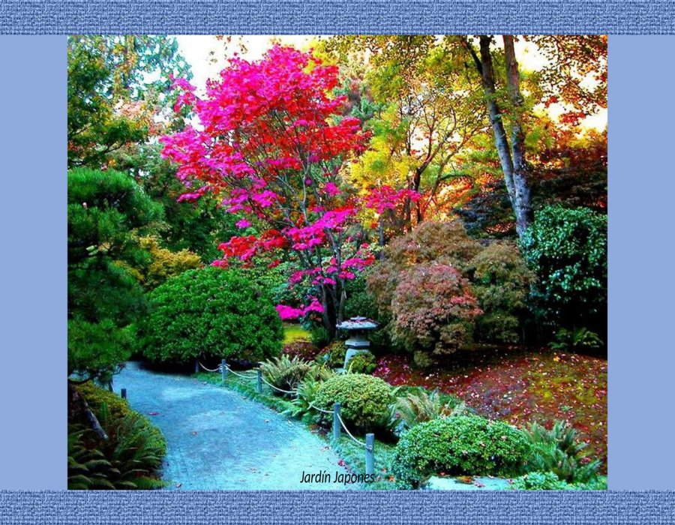

Slide 42
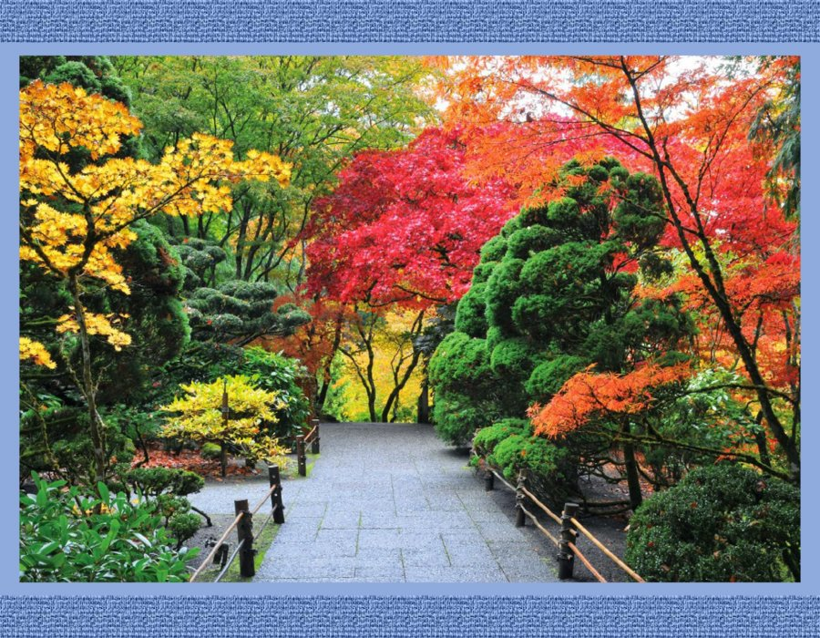

Slide 43
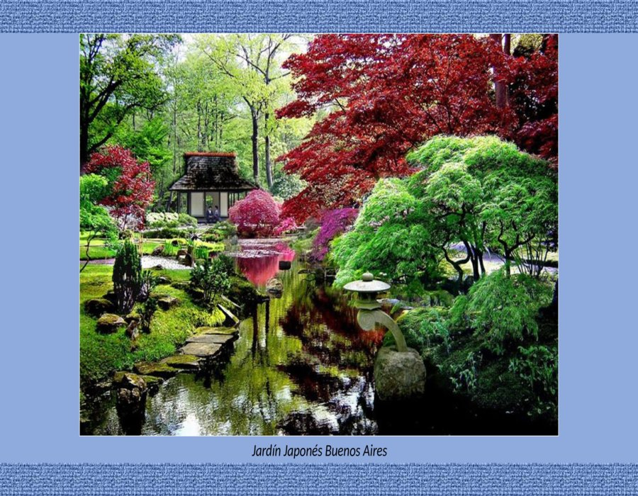

Slide 44
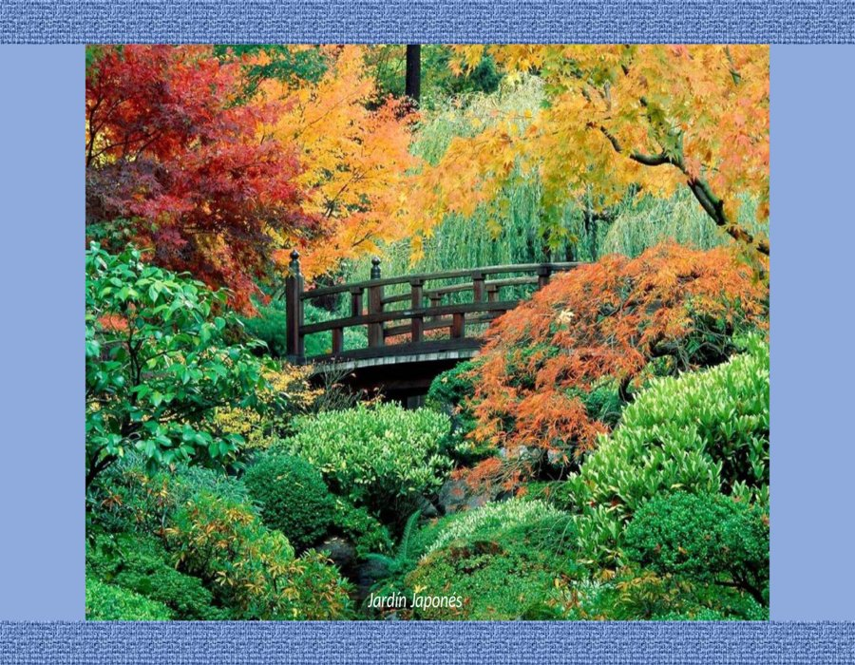

Slide 45
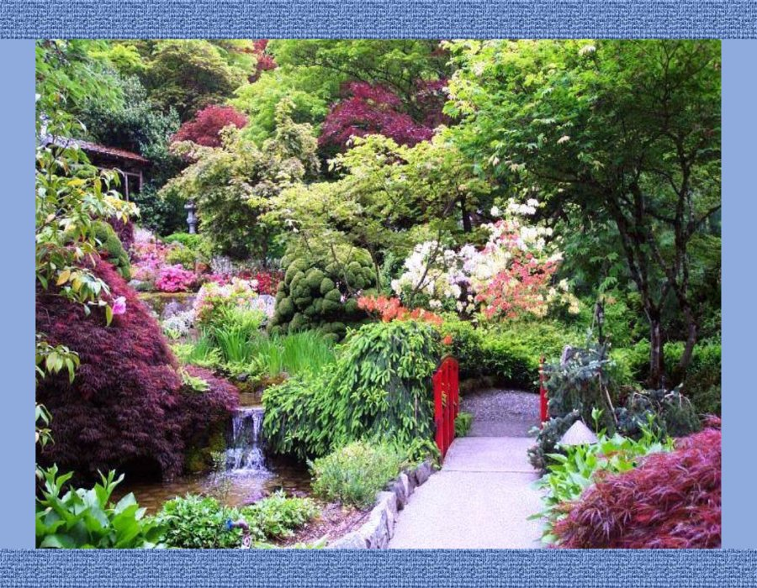

Slide 46
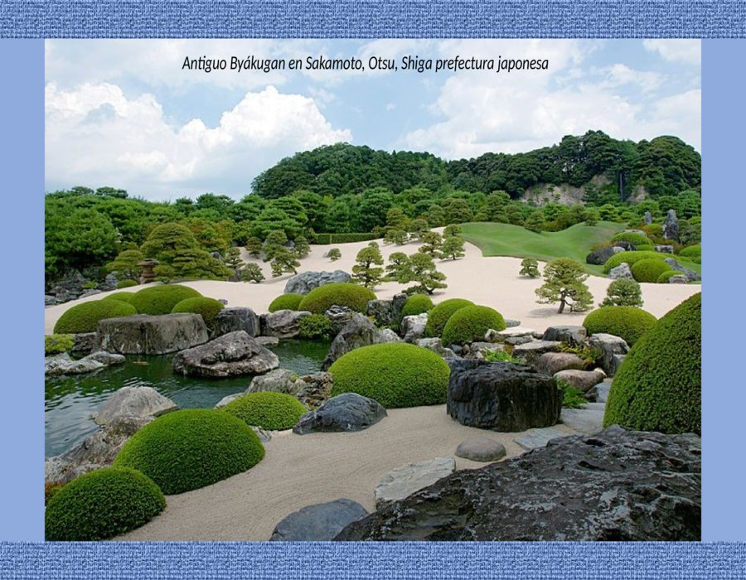

Slide 47
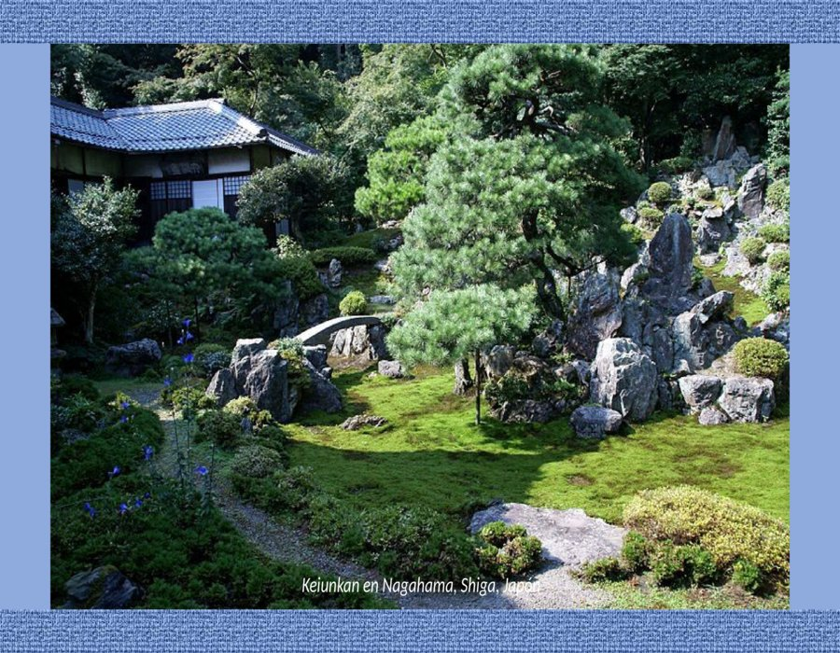

Slide 48


Slide 49
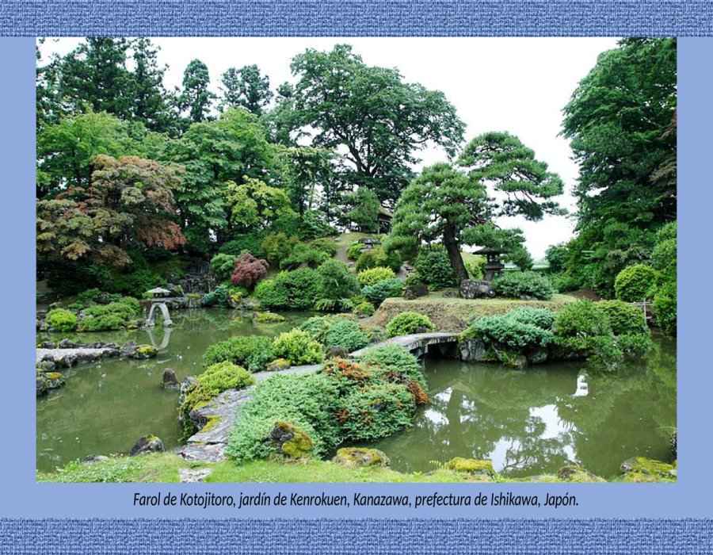

Slide 50
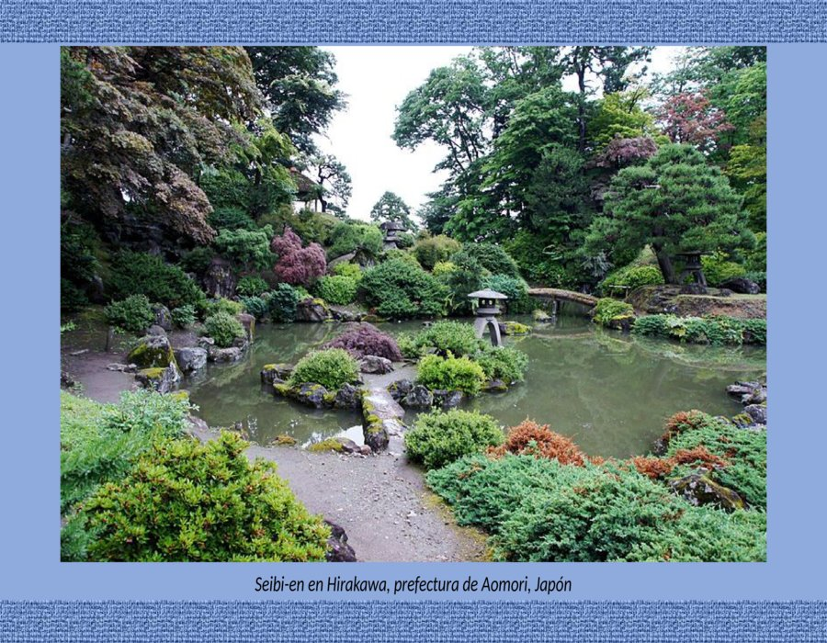

Slide 51
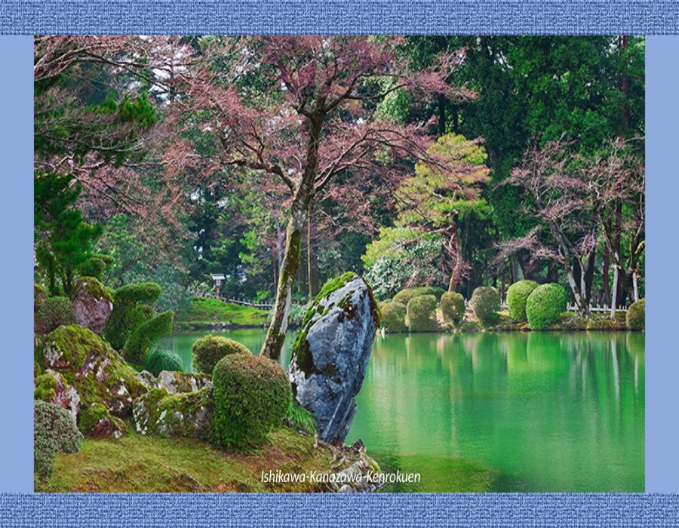

Slide 52
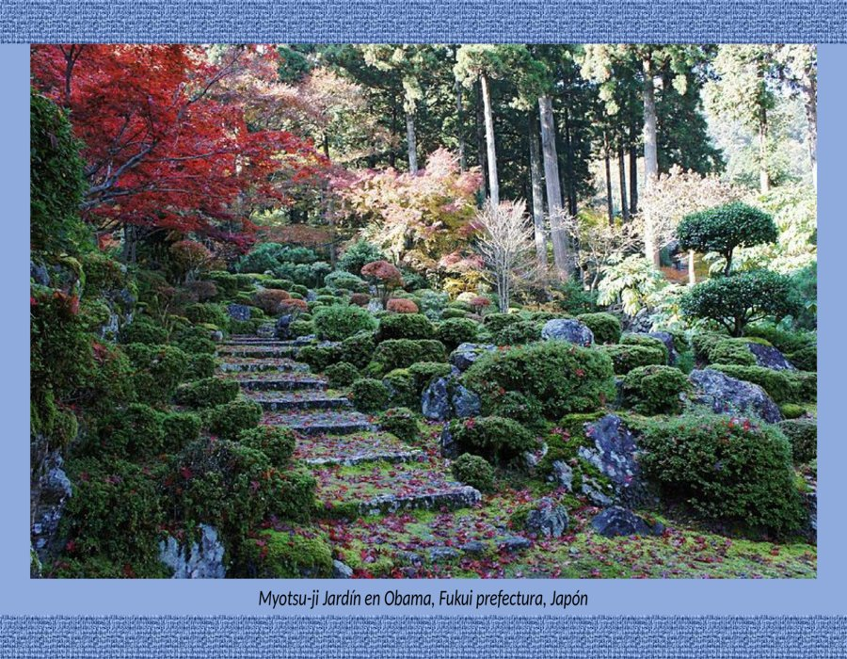

Slide 53
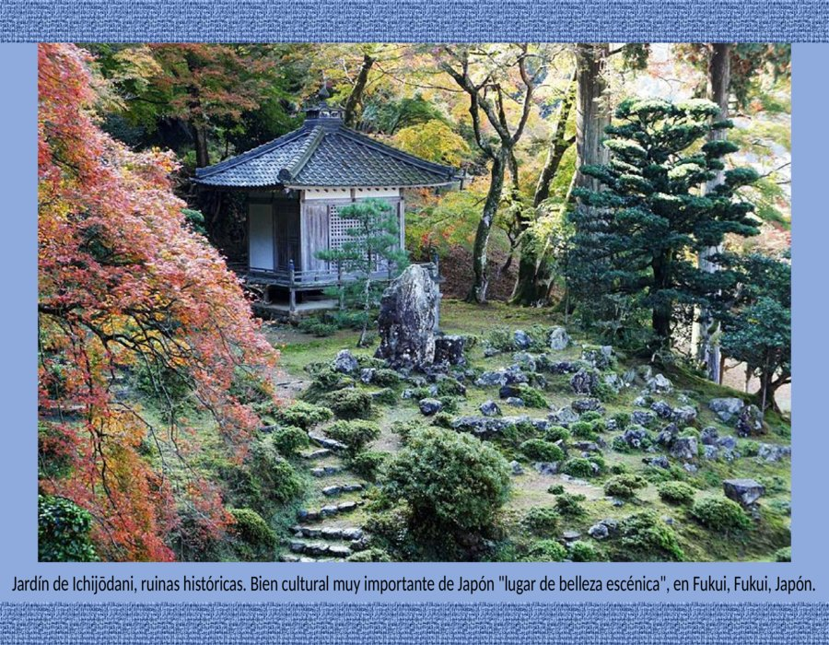

Slide 54


Slide 55


Slide 56


Slide 57


Slide 58


Slide 59


Slide 60


Slide 61


Slide 62


Slide 63


Slide 64


Slide 65


Slide 66


Slide 67


Slide 68


Slide 69


Slide 70







¿Te ha gustado?
Puedes ver más entrando
Aquí
Además puedes recibir powerpoints en tu correo electrónico suscribiéndote aquí:

